Slide 2
GAME LẬT MẢNH GHÉP
Cùng đoán mệnh giá tiền.
Notes:
Tác giả bộ ppt Toán + TV2: Phan Thị Linh – Đà Nẵng
Sđt lh: 0916.604.268
+ Zalo: 0916.604.268
+ Facebook cá nhân: https://www.facebook.com/nhilinh.phan/
+ Nhóm chia sẻ tài liệu: https://www.facebook.com/groups/443096903751589
Hãy liên hệ chính chủ sản phẩm để được hỗ trợ và đồng hành trong suốt năm học nhé!

Slide 3
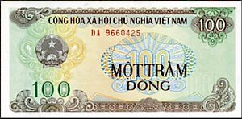
Notes:
Học trực tiếp thì cho HS giơ tay
Học online gv có thể cho hs thi đua chat trên khung chat để dễ quản lí

Slide 4
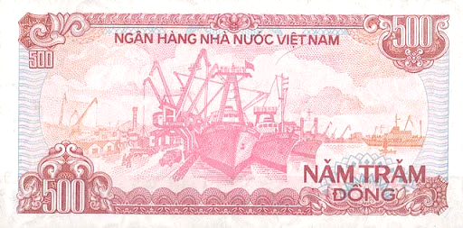
Notes:
Học trực tiếp thì cho HS giơ tay
Học online gv có thể cho hs thi đua chat trên khung chat để dễ quản lí

Slide 5
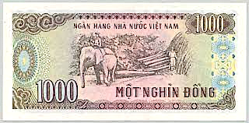
Notes:
Học trực tiếp thì cho HS giơ tay
Học online gv có thể cho hs thi đua chat trên khung chat để dễ quản lí

Slide 6
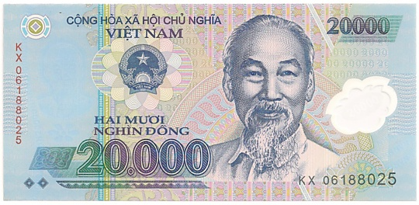
Notes:
Học trực tiếp thì cho HS giơ tay
Học online gv có thể cho hs thi đua chat trên khung chat để dễ quản lí

Slide 9
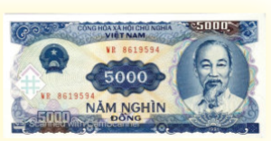
1. Tìm hiểu về đồng tiền việt Nam.

Slide 10
Thảo luận nhóm 4
Quan sát đồng tiền và mô tả các hình ảnh trên mặt trước và mặt sau tờ tiền đó (hình ảnh Bác Hồ, danh lam thắng cảnh,...).

Slide 13
Trên các đồng tiền Việt Nam, có một mặt giống nhau: hình Bác Hồ, dòng chữ “Cộng hoà xã hội chủ nghĩa Việt Nam” và mệnh giá tiền (chữ và số).
Trên mặt khác, ngoài dòng chữ “Ngân hàng Nhà nước Việt Nam”, mệnh giá tiền còn có các hình ảnh ở các tờ tiền.

Slide 15
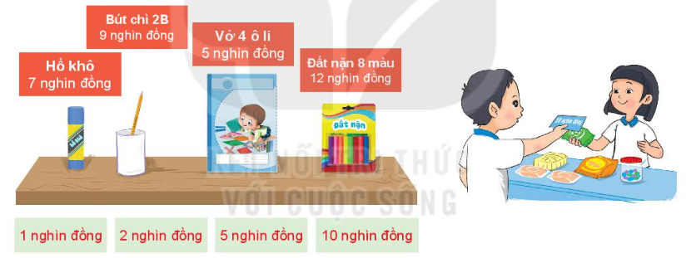
Sắm vai người mua hàng, người bán hàng
Dùng thẻ ghi tiền để mua hàng

Slide 16
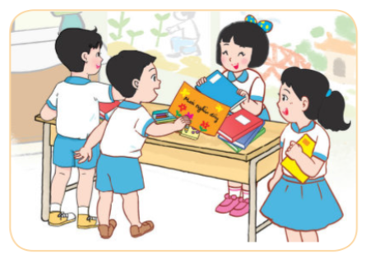
Dùng phiếu để đi mua hàng
Dùng phiếu đã làm để đi mua hàng của các nhóm khác.

Slide 17
Em đã mua được món đồ nào? Vì sao em chọn mua món đồ đó?
Em đã chi bao nhiêu tiền? Em tính tiền có nhầm lẫn gì không?
Em có kiểm tra lại hàng khi mua không? Em để tiền ở đâu? Em có mang túi đi mua hàng không?

Slide 18
Nhờ công sức lao động
Mới làm ra đồng tiền
Em giữ gìn quý trọng
Học tiêu tiền thông minh

Slide 19
Về nhà:
Cùng bố mẹ, người than quan sát, nhận xét, tìm hiểu thêm các tờ tiền Việt Nam khác.

